Slide 1


MISE À NIVEAU DU SITE WEB
Formateur : ES-SARRAJ Fouad
Réalisation : HAMIDOUCHE Asmae

Slide 2

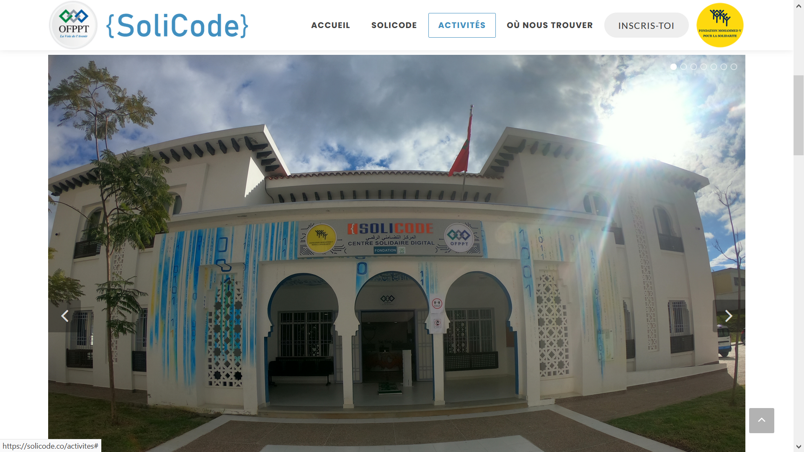
Objectif du projet
Mise à niveau le site web www.solicode.co en utilisant la méthode « Design thinking »

Slide 3
Analyse technique
Gestion de projet => niveau 3
Design thinking => Niveau 2
Comprendre ses clients
Définir le problème
Trouver la solution
Prototyper sa solution
Tester sa solution
GitHub => niveau 2

Slide 4
Analyse technique (suite)
HTML => niveau
CSS => niveau
JavaScript => niveau
Bootstrap =>
Menu Responsive
Grid system

Slide 5
Je rêve que
Ce qui m'énerve
Comment pourrait-on
PHASE 0 : Détectez des opportunités
les utilisateurs de notre site aient une bonne expérience
C’est qu’il y a un manque d’ informations
C’est que le site est lent
améliorer le site

Slide 6
Comprendre ses clients
Définir le problème
Trouver la solution
Prototyper sa solution
Tester sa solution
Design thinking process

Slide 7
Comprendre ses clients
Carte d’empathie
Observation

Slide 8
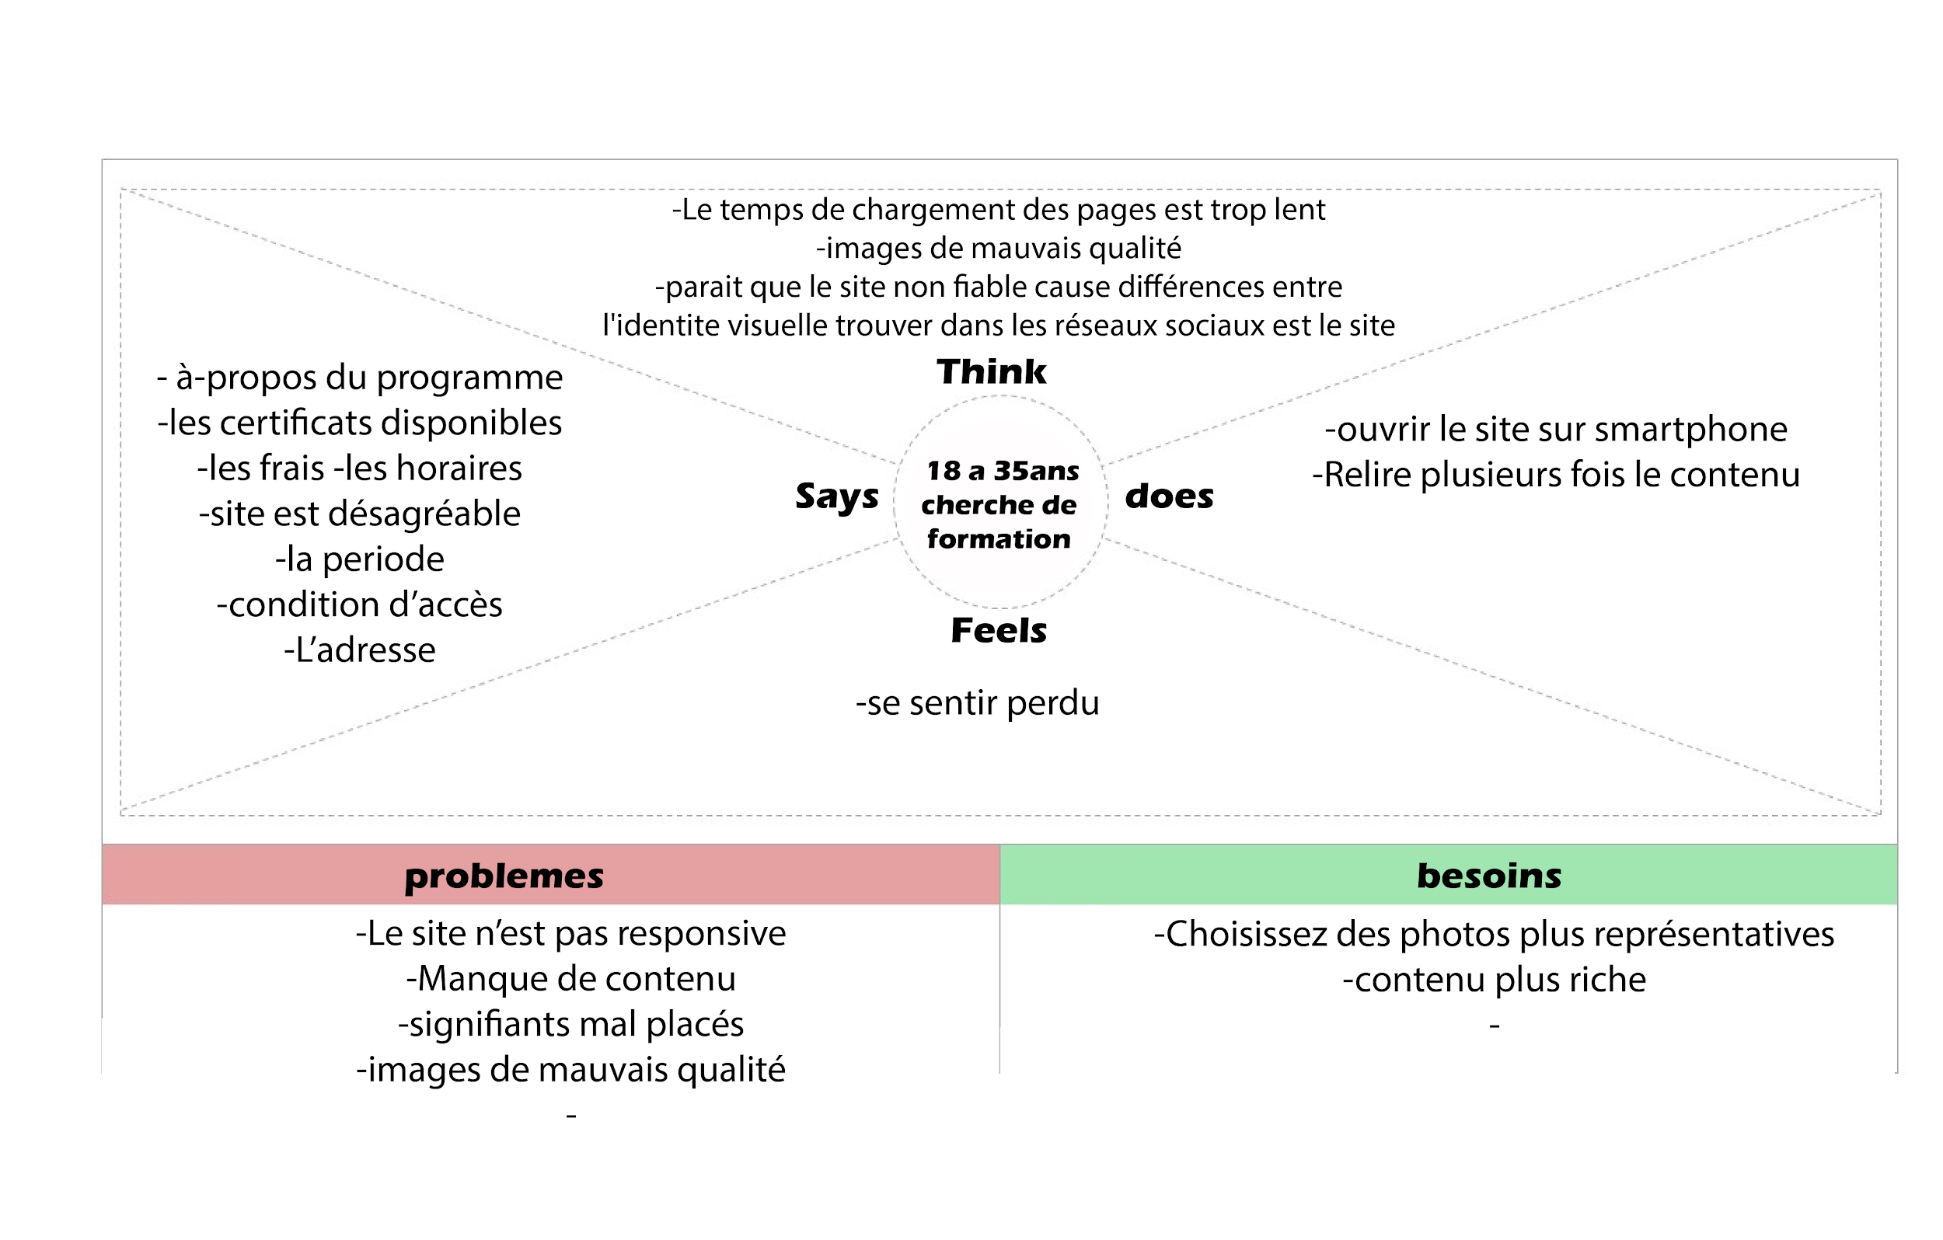
carte d'empathie

Slide 9
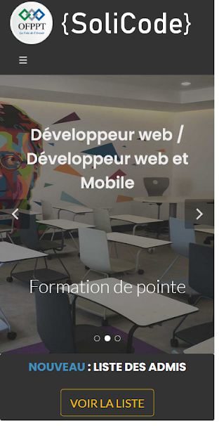
Observation

Slide 10
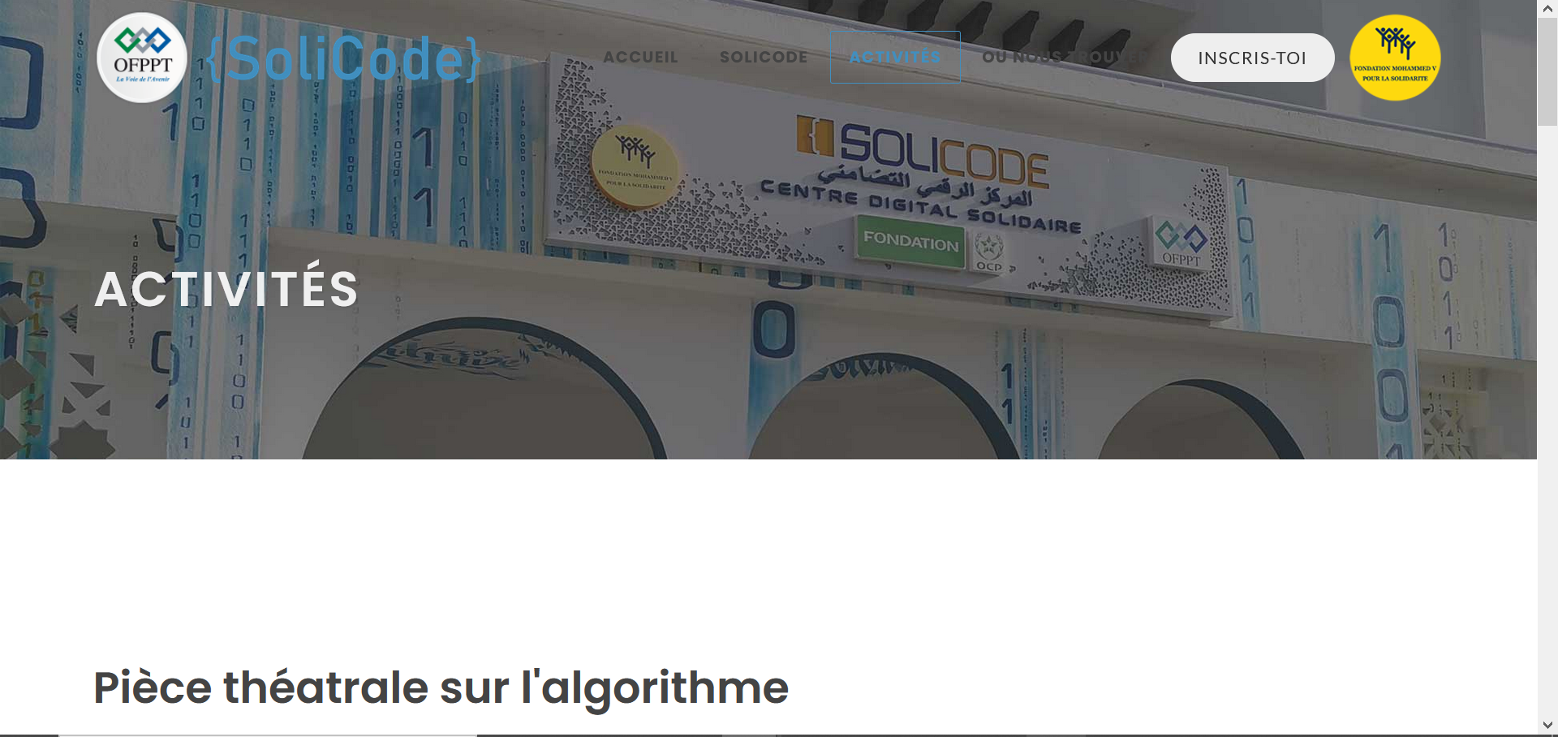
mauvais choix d'images

Slide 11
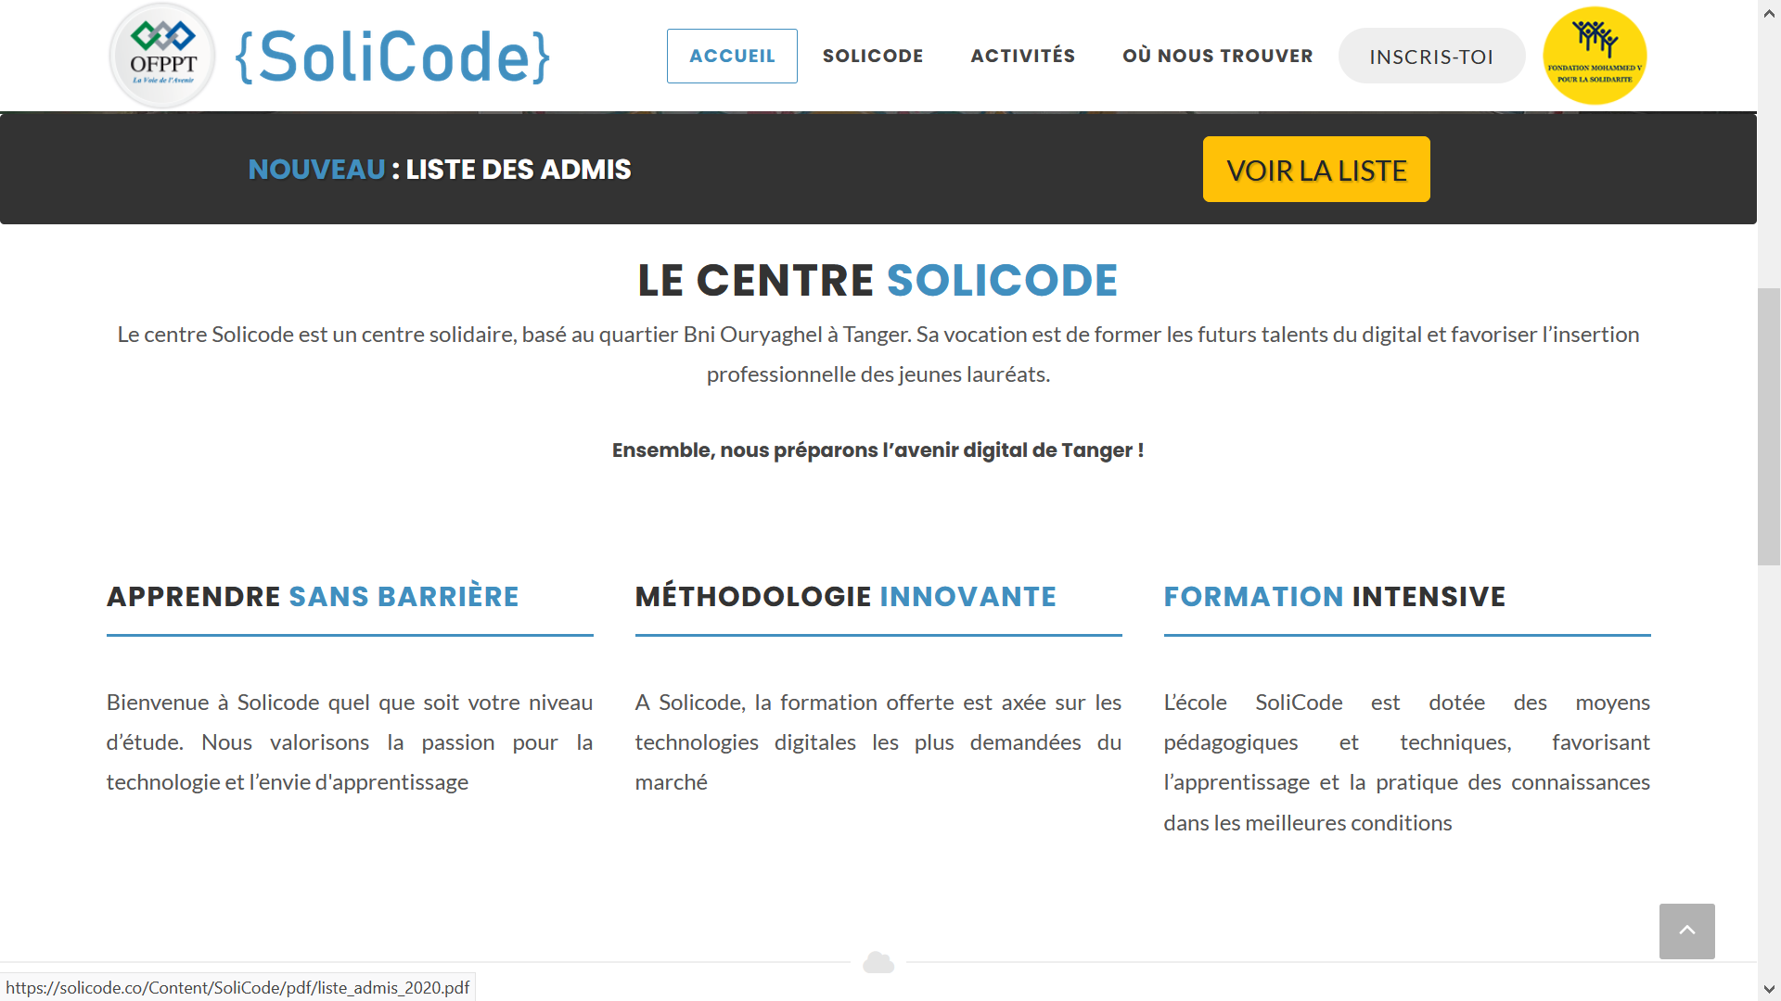
mal composition

Slide 12
Définir le problème
Navbar est Trop chargée
photos de mauvais qualité
Footer vide
manque de charte Graphique

Slide 13
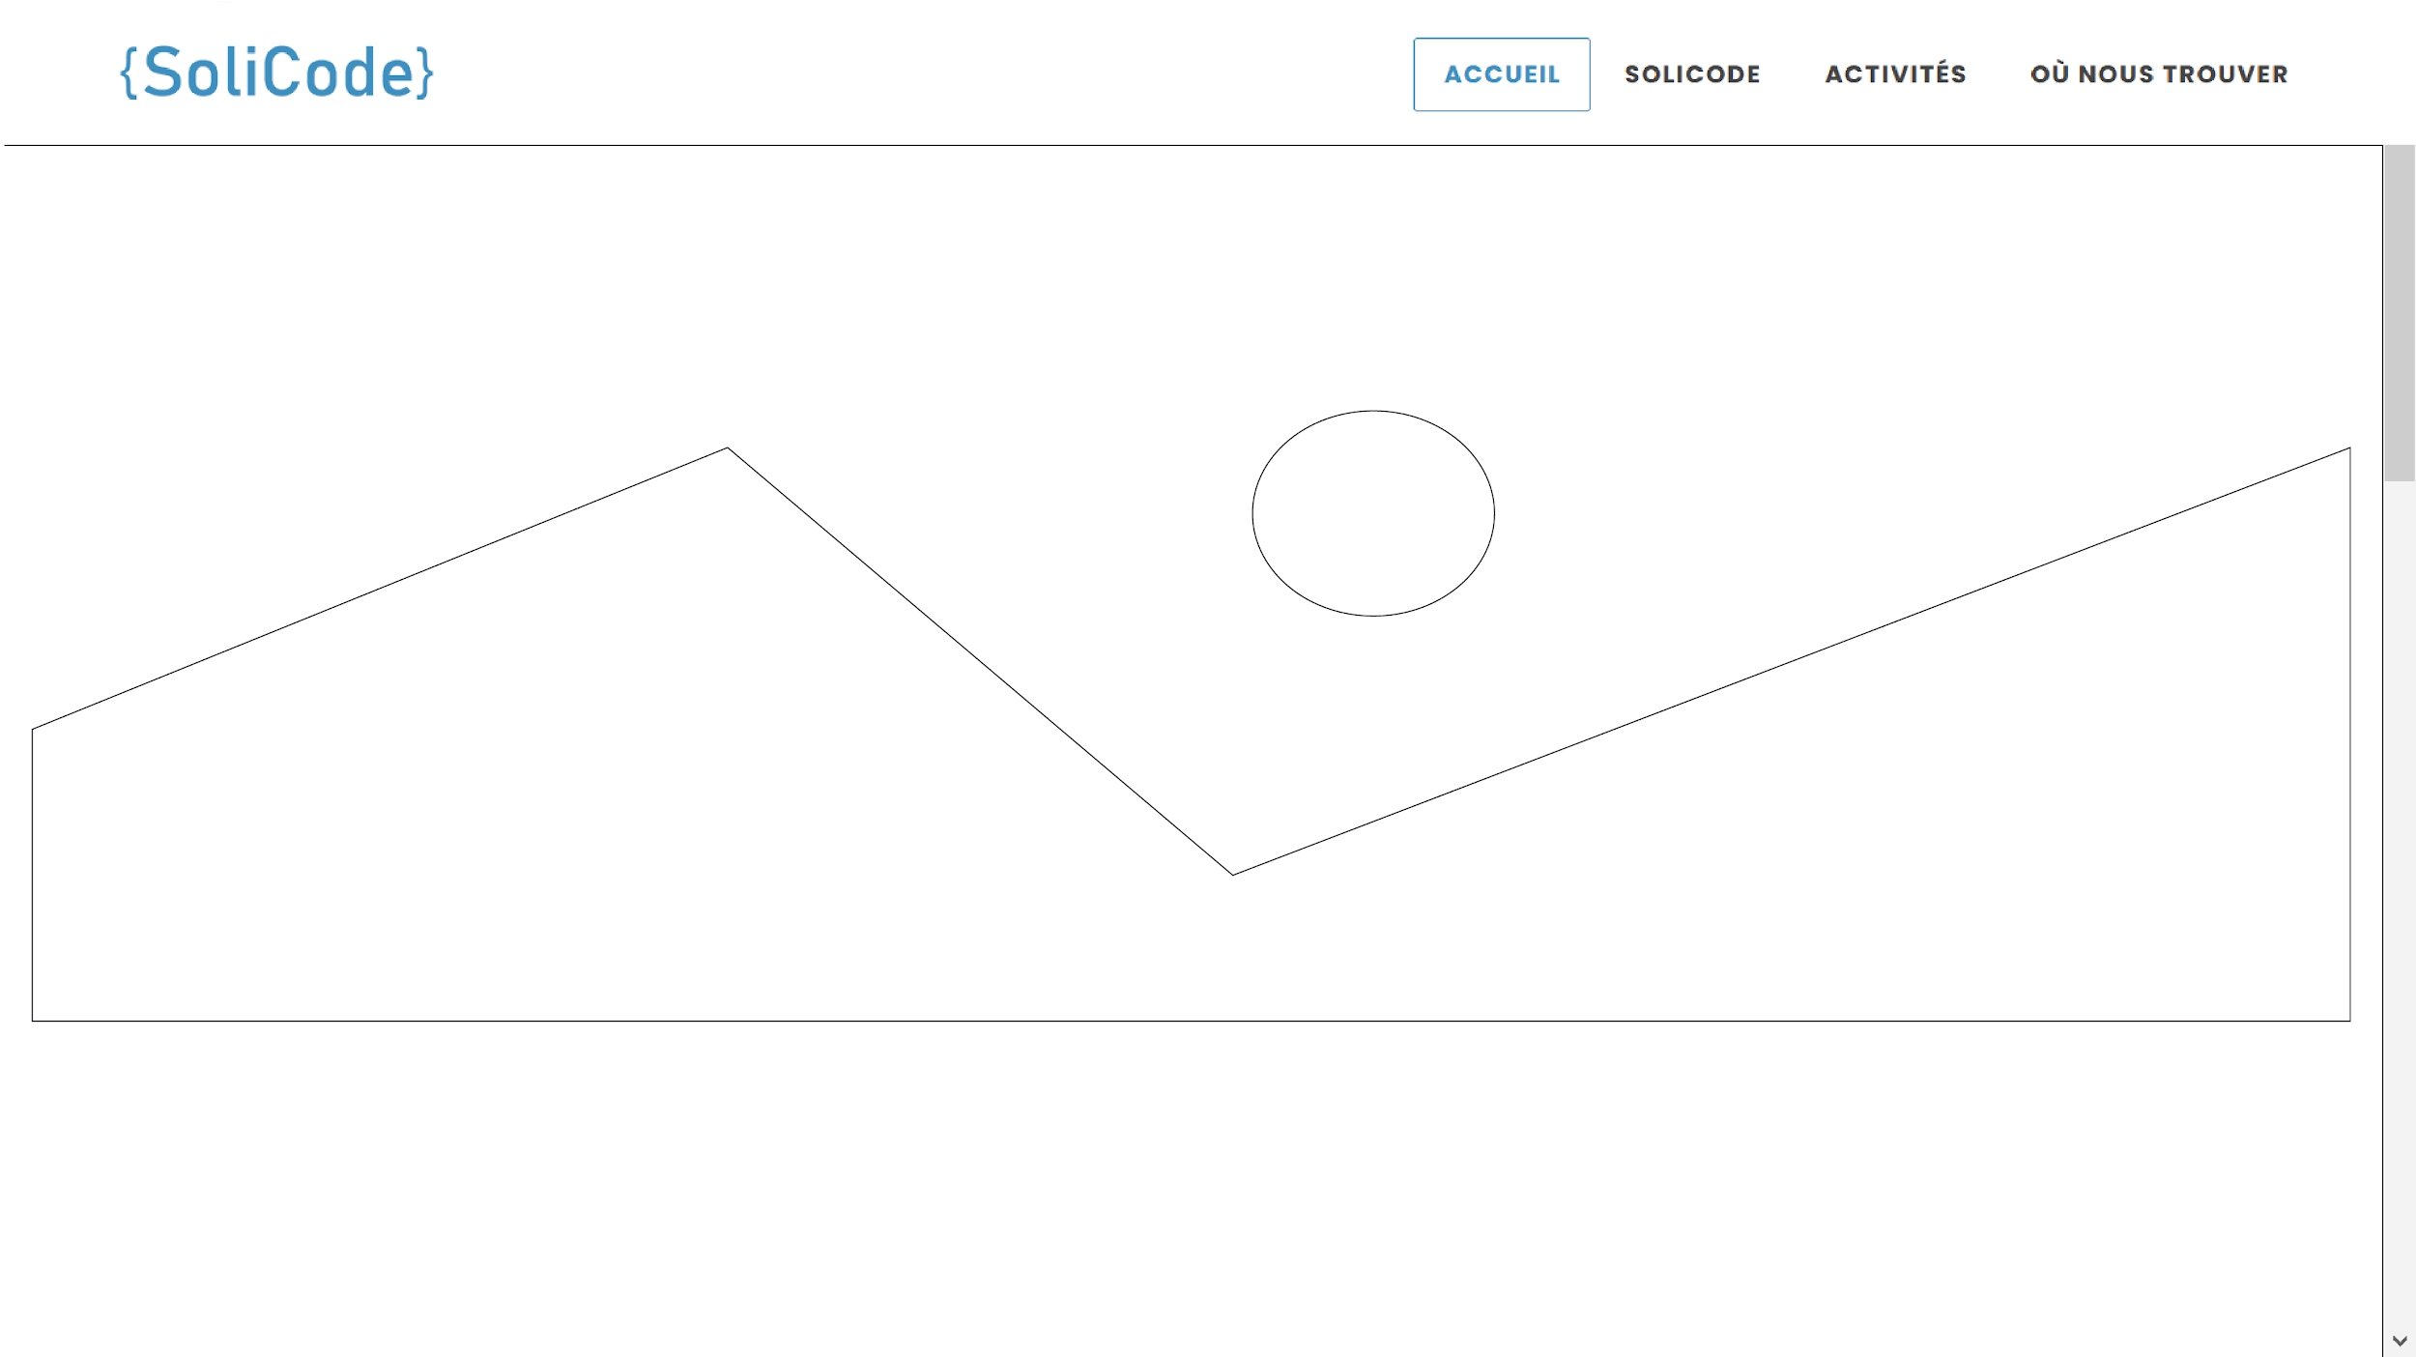
Trouver la solution

Slide 14
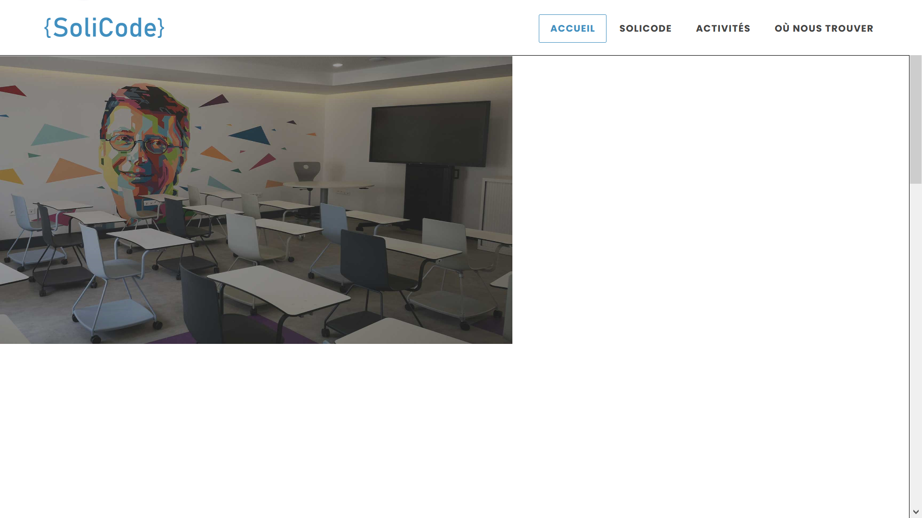
Trouver la solution

Slide 15
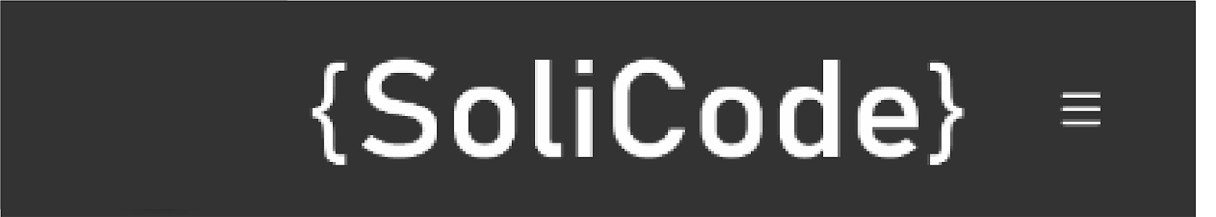
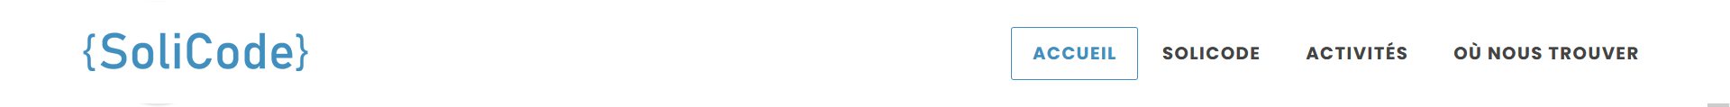
Trouver la solution

Slide 16
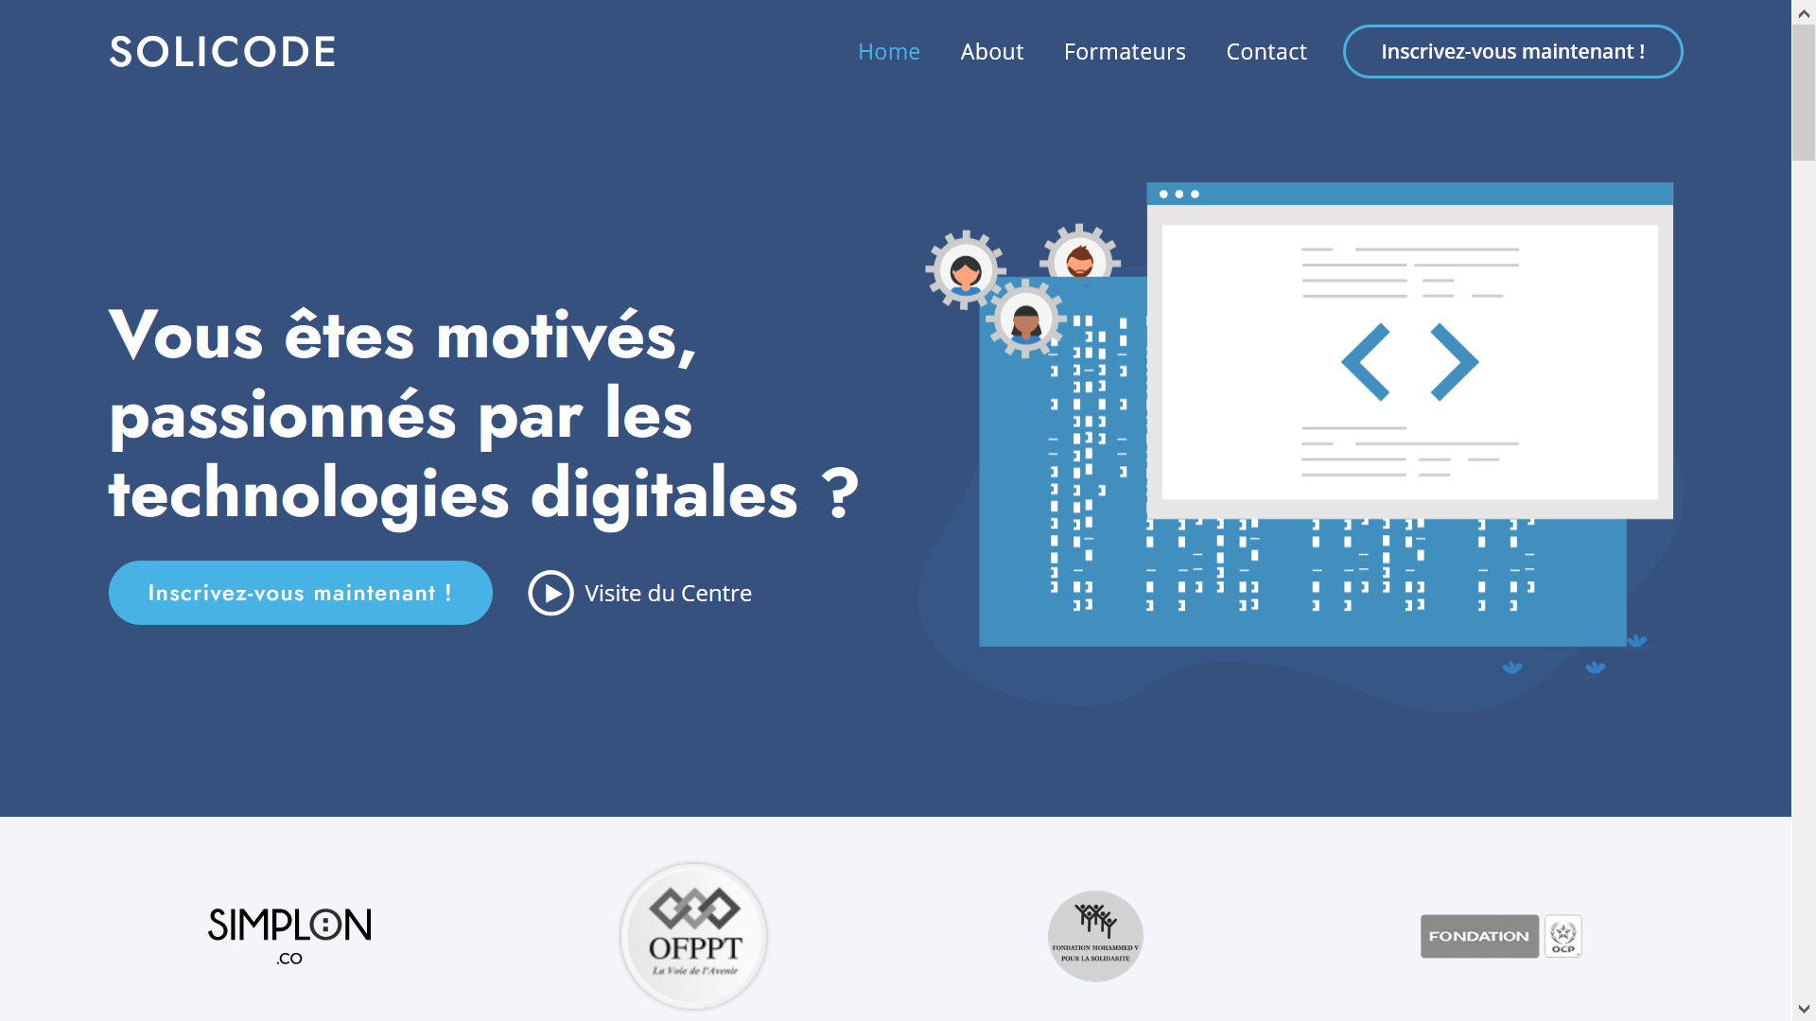
Réalisation

Slide 17
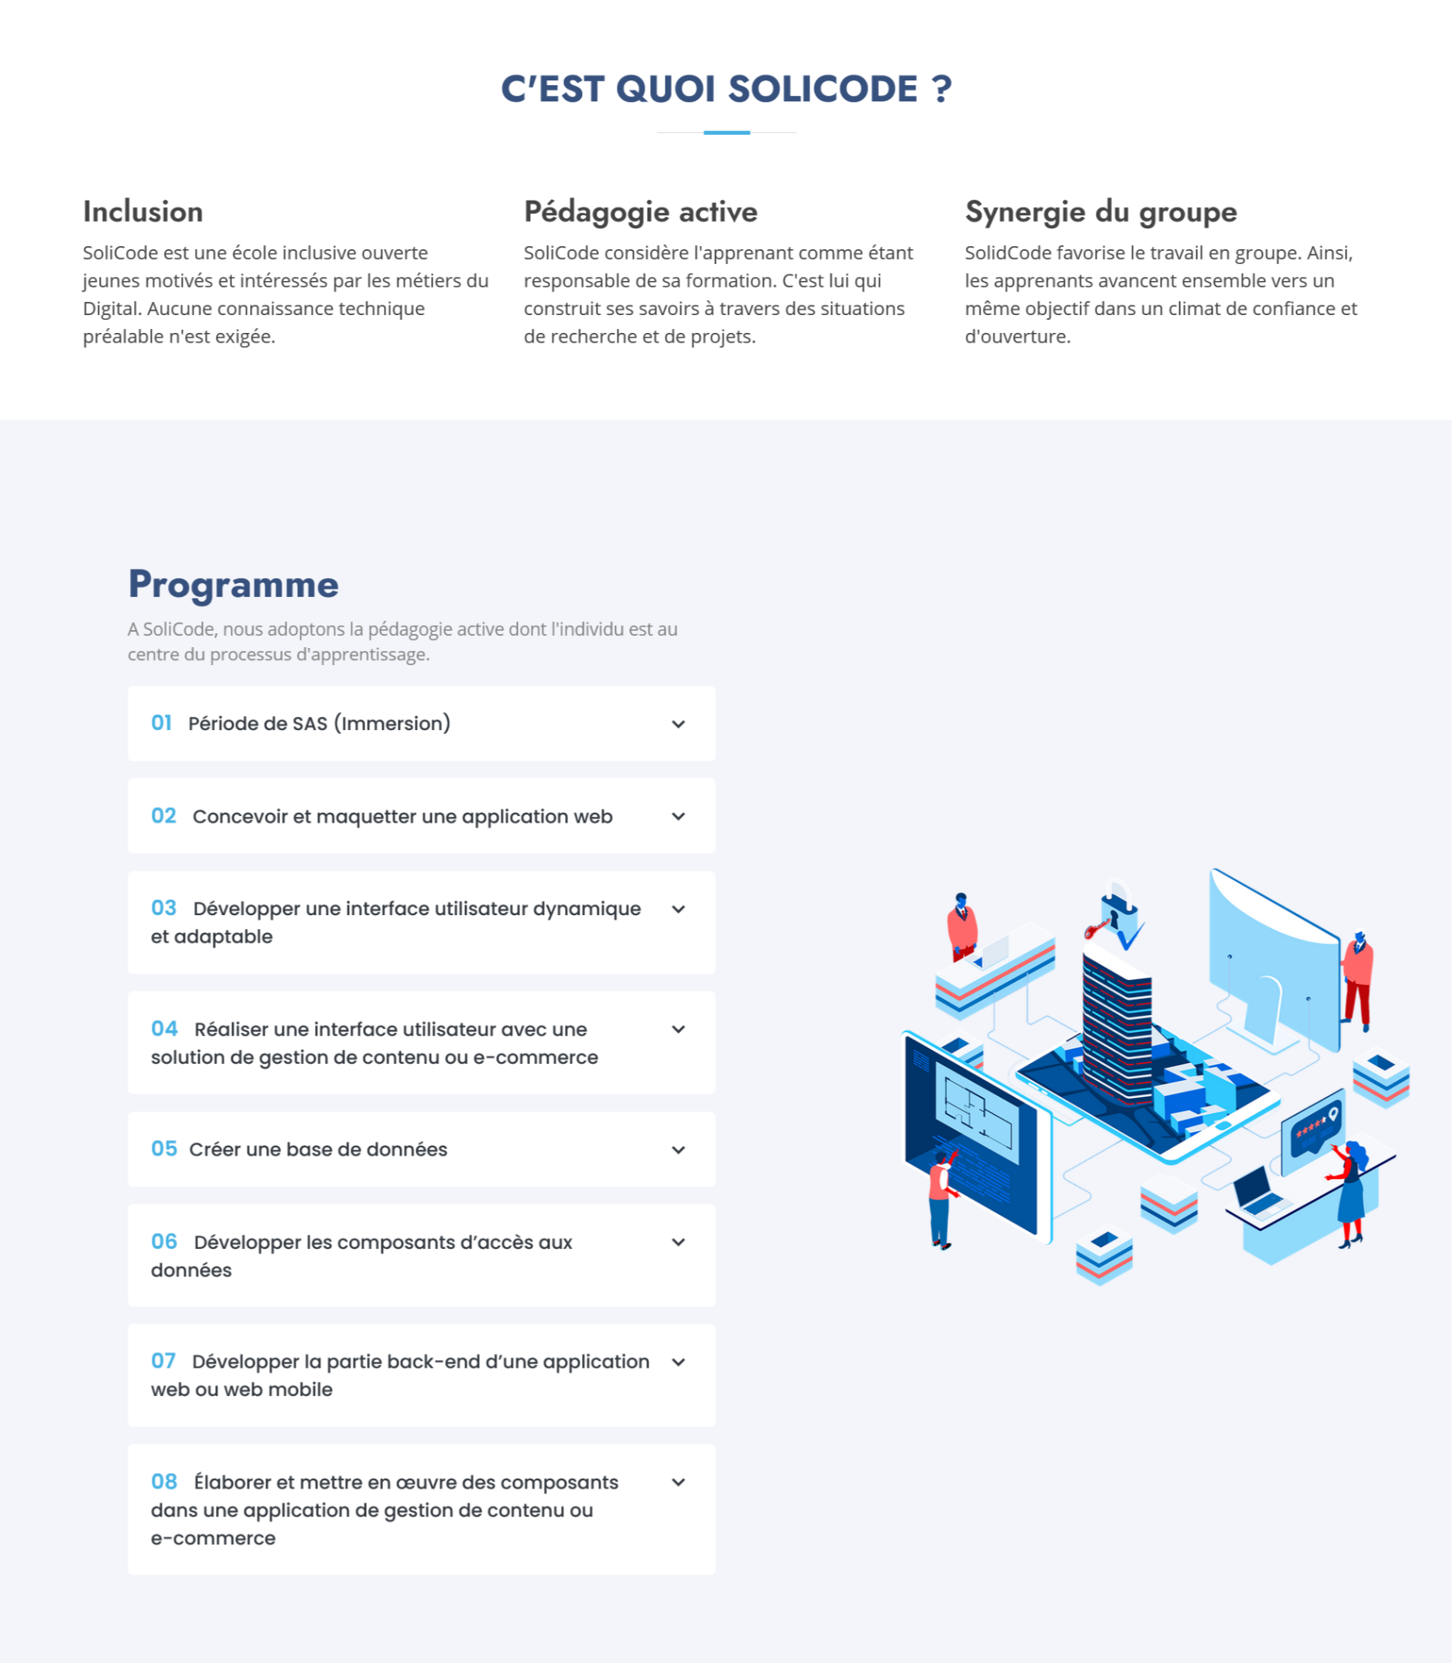

Slide 18
